Slide 1


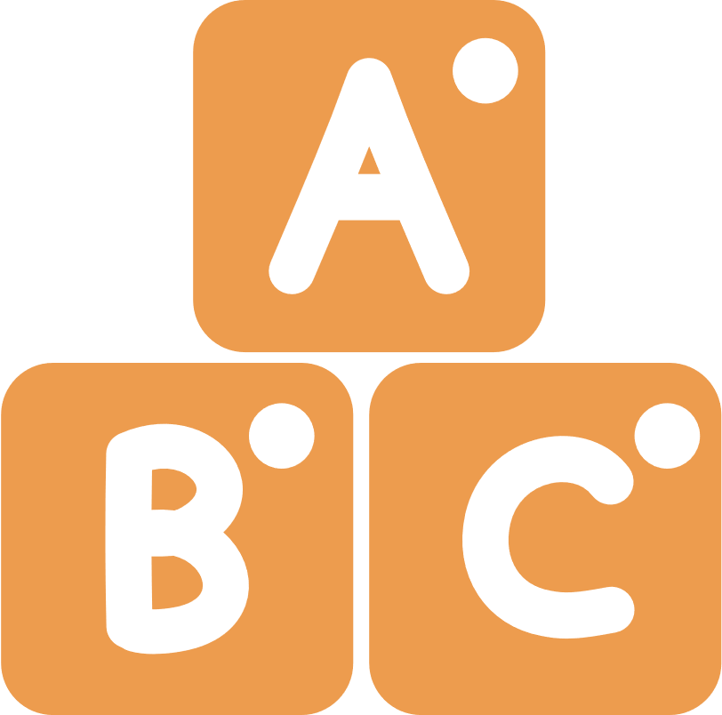



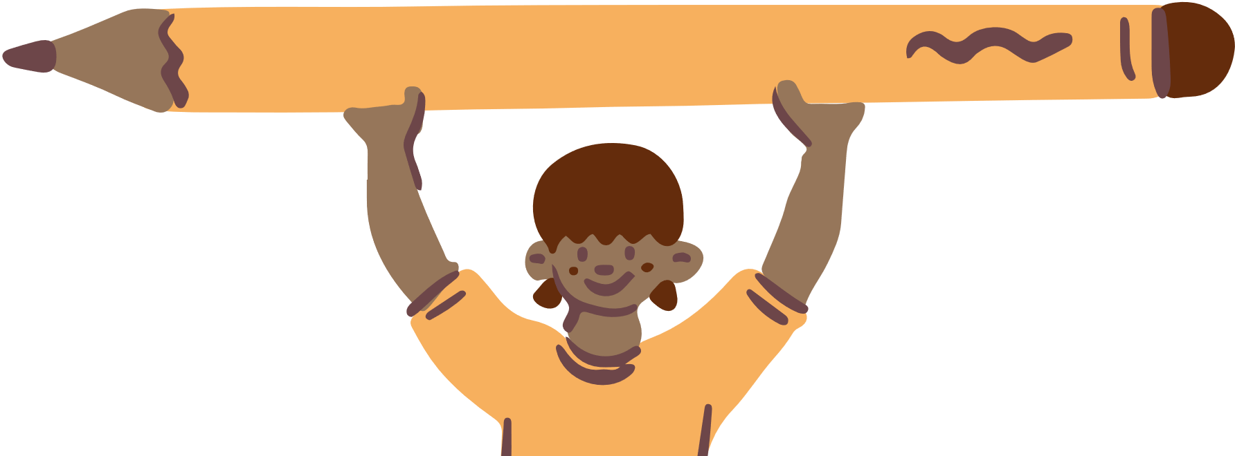


Sons Consonantiques
NYC PUBLIC SCHOOLS
LITERACY COLLABORATIVE
Une Activité Interactive pour les Enfants et leurs Familles

Slide 2




ITINÉRAIRE
SONS CONSONANTIQUES
Asseyez-vous avec votre enfant et cliquez sur la carte et écoutez la ou les lettres, le mot-clé et le son.
Répétez la ou les lettres, le mot-clé et le son pour votre enfant et demandez-lui de le répéter après vous.
Demandez-leur : « À quels mots pouvez-vous penser qui ont ces consonnes ? »

Slide 3


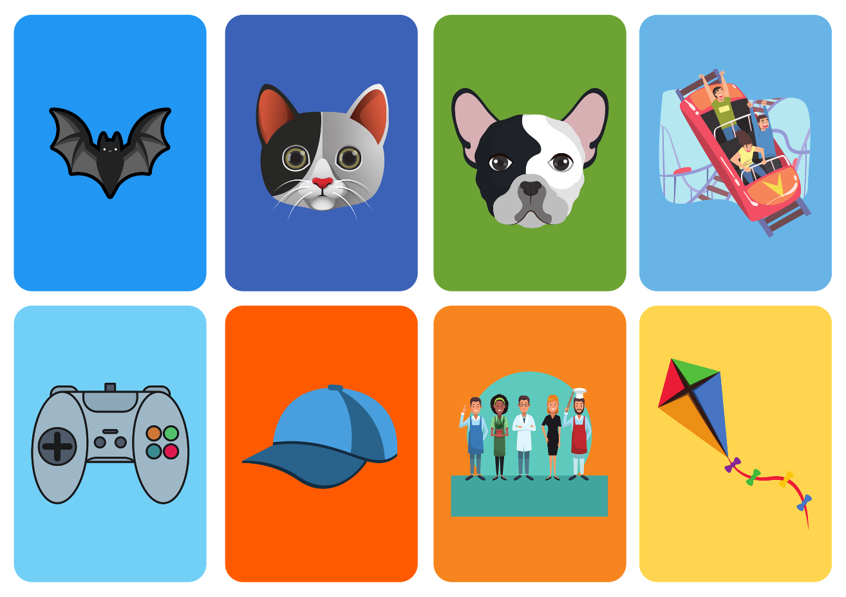

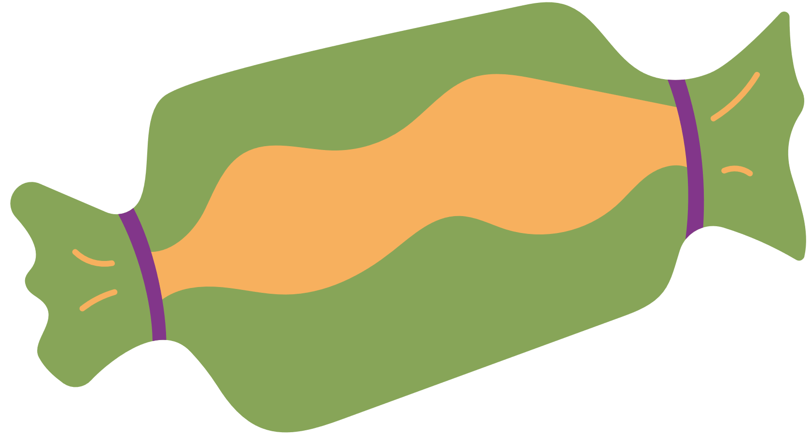

Page 1

Slide 4
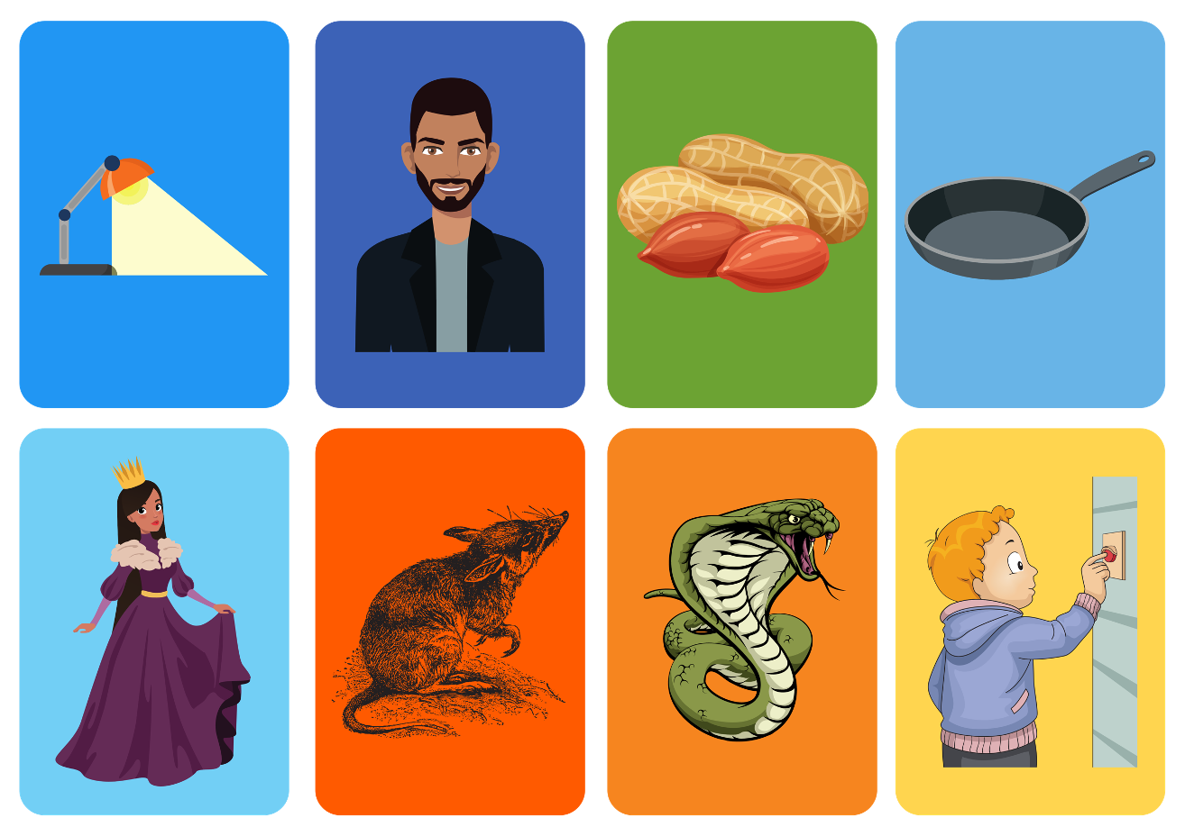
Page 2

Slide 5
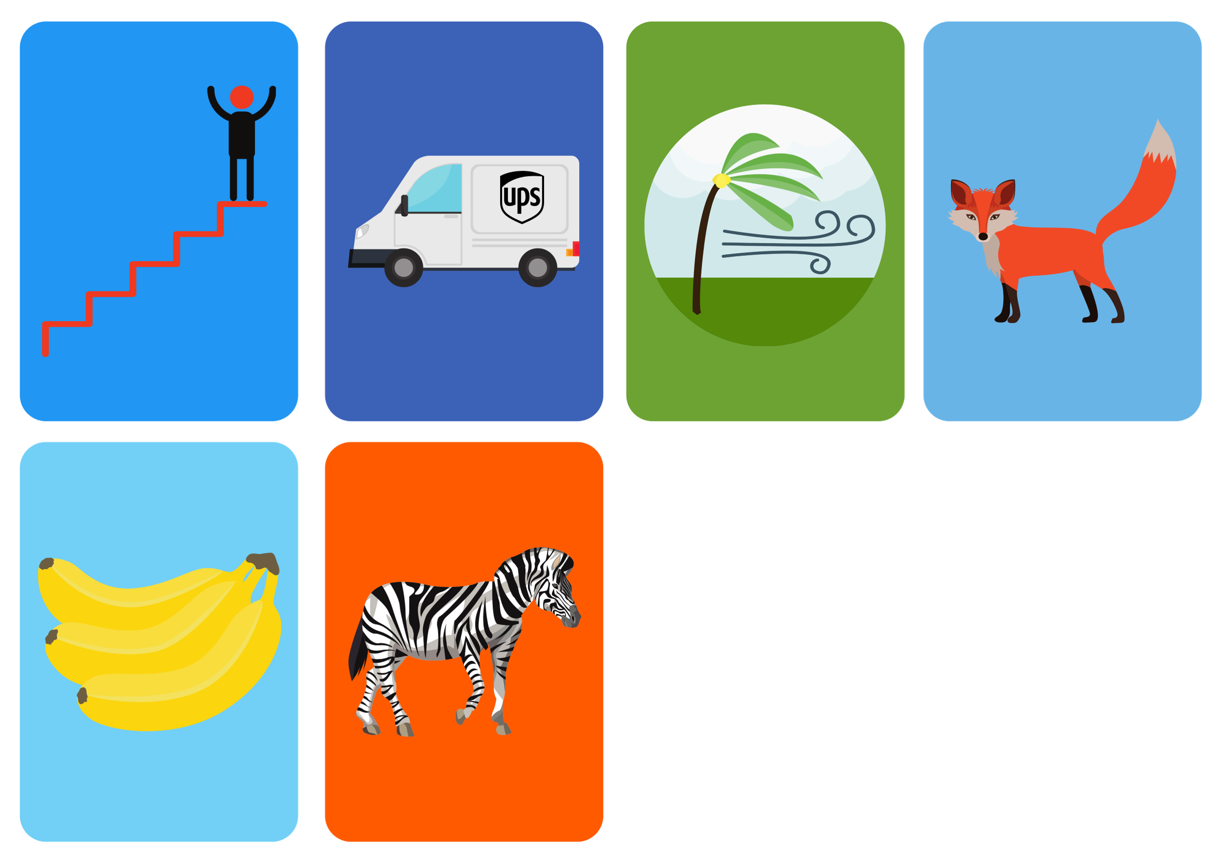
Page 3

